Slide 1
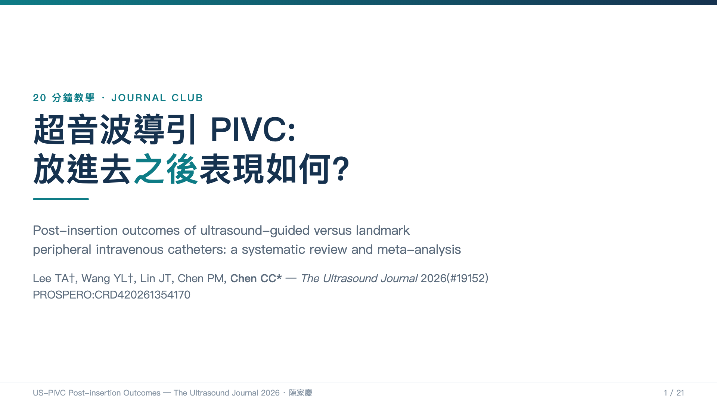
Notes:
大家好,歡迎來到今天二十分鐘的教學。今天要講的是我們團隊發表在 The Ultrasound Journal 的系統性回顧與統合分析,主題是超音波導引的周邊靜脈導管。過去我們都知道,超音波能幫助困難靜脈的病人成功打上點滴,但是今天要問一個更進一步、也更少人問的問題:針放進去之後,這條管路的表現,超音波導引真的比較好嗎?它會活得比較久、比較不會壞掉嗎?這篇研究整合了十五篇文獻、將近八萬名受試者的資料,給了一個可能顛覆直覺的答案。

Slide 2
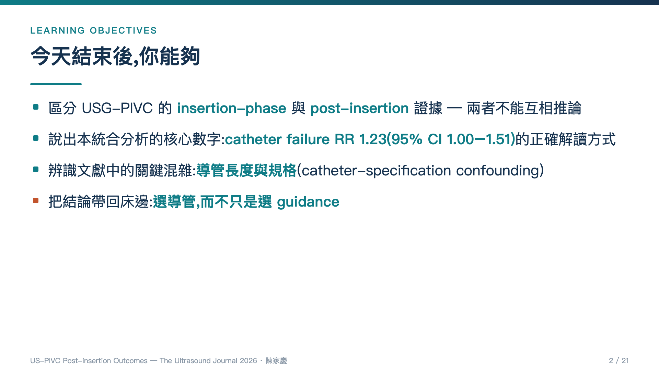
Notes:
先講今天的四個學習目標。第一,學會把超音波導引靜脈留置的證據切成兩段:插入階段的證據,和插入之後的證據,並且理解前者的成功不能直接推論後者。第二,掌握這篇統合分析的核心數字:導管失敗的相對風險一點二三,信賴區間一點零零到一點五一,以及為什麼這樣一個邊緣性的結果需要特別小心解讀。第三,學會辨識這個領域文獻裡最重要的混雜因子:導管的長度與規格。最後,也是最實用的,把這些證據轉成床邊決策:如果你在乎的是這條管路能活多久,重點可能不是有沒有用超音波,而是你選了什麼導管。

Slide 3
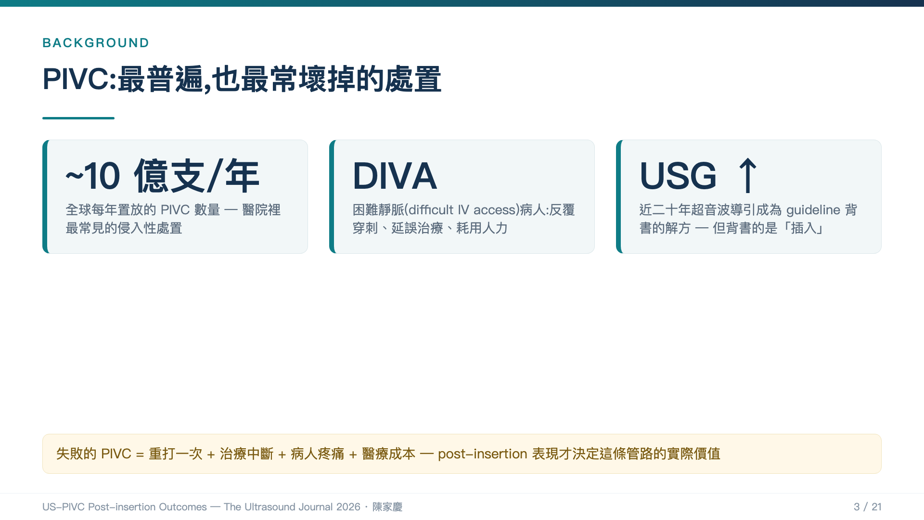
Notes:
先看背景。周邊靜脈導管是全世界醫院最常執行的侵入性處置,估計每年放置約十億支。但它同時也是一個很容易失敗的裝置:靜脈炎、滲漏、阻塞、滑脫,常常在治療完成之前就陣亡,然後就是重打一次、治療中斷、病人多挨一針。對困難靜脈的病人,也就是所謂 DIVA 族群,這個問題更嚴重。過去二十年,超音波導引成為各大指引背書的解方,急診、加護病房都在推。但請注意,指引背書的核心證據,幾乎都集中在插入那一刻的成功率。管路放進去之後的日子,反而很少被系統性地檢視,而那才是決定這條管路臨床價值的關鍵。

Slide 4
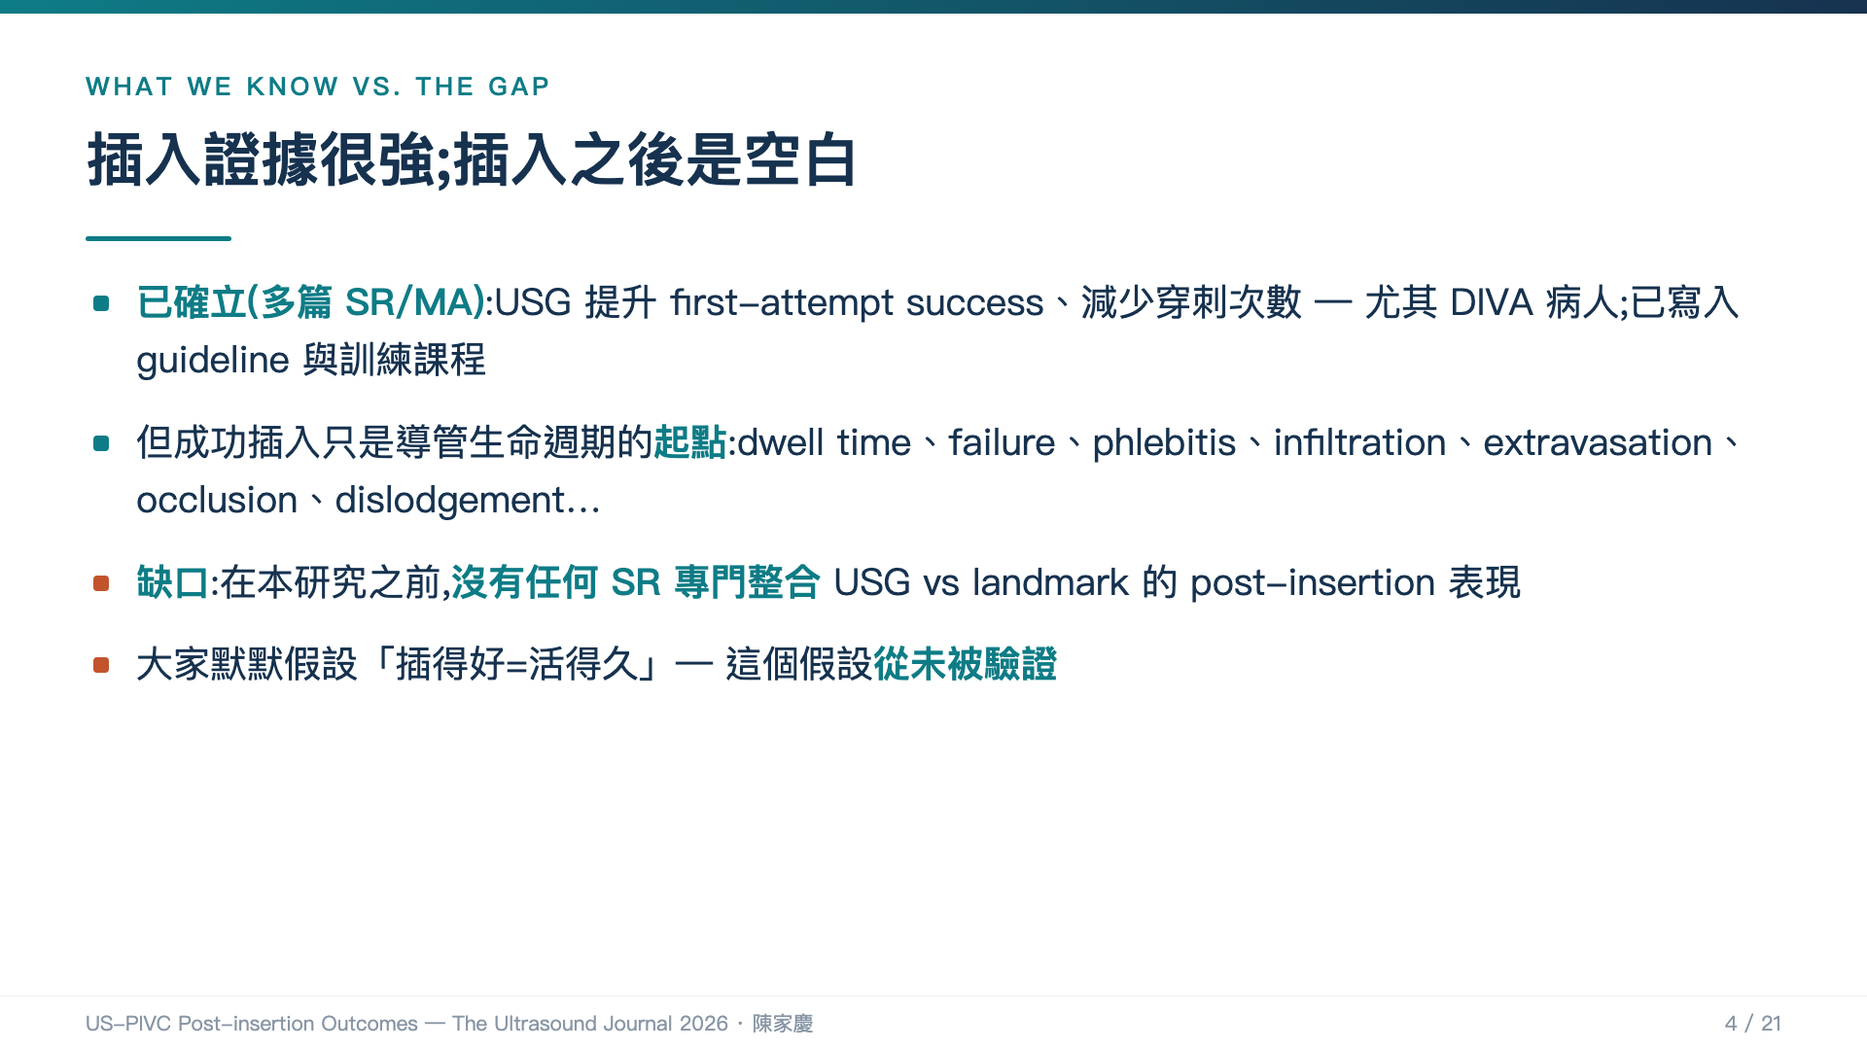
Notes:
這頁把已知與未知講清楚。已知的部分:多篇系統性回顧一致顯示,超音波導引提高第一次嘗試成功率、減少皮膚穿刺次數,在困難靜脈族群效果特別明顯。這是紮實的證據,也是它進入指引的理由。但是,成功插入只是這個裝置生命週期的起點。之後的留置時間、導管失敗、靜脈炎、滲漏、外滲、阻塞、滑脫,這些結局其實同等重要,甚至更重要。而在我們這篇研究之前,文獻裡沒有任何一篇系統性回顧,專門去整合超音波導引與傳統定位法在插入之後的表現比較。大家心裡默默假設,插得漂亮等於活得長久。這個假設,從來沒有被驗證過。這就是我們做這篇研究的理由。

Slide 5
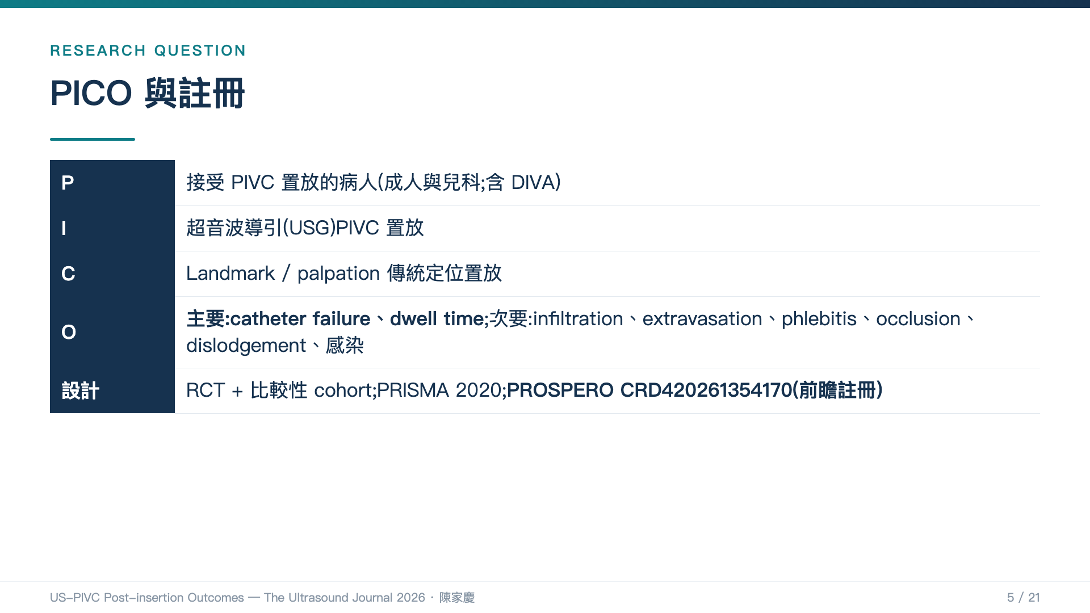
Notes:
研究問題用 PICO 架構整理。族群是所有接受周邊靜脈導管置放的病人,成人與兒科都收,包含困難靜脈族群。介入是超音波導引置放,對照是傳統的體表定位或觸診置放。結局方面,主要結局有兩個:導管失敗,以及留置時間;次要結局包括滲漏、外滲、靜脈炎、阻塞、滑脫和導管相關感染。設計上,我們同時納入隨機對照試驗與比較性世代研究,依循 PRISMA 2020 規範,並且在動手之前就在 PROSPERO 完成前瞻性註冊,註冊號 CRD420261354170。前瞻註冊很重要,它把我們的主要結局和分析計畫先鎖定,避免事後挑好看的結果來報告。

Slide 6
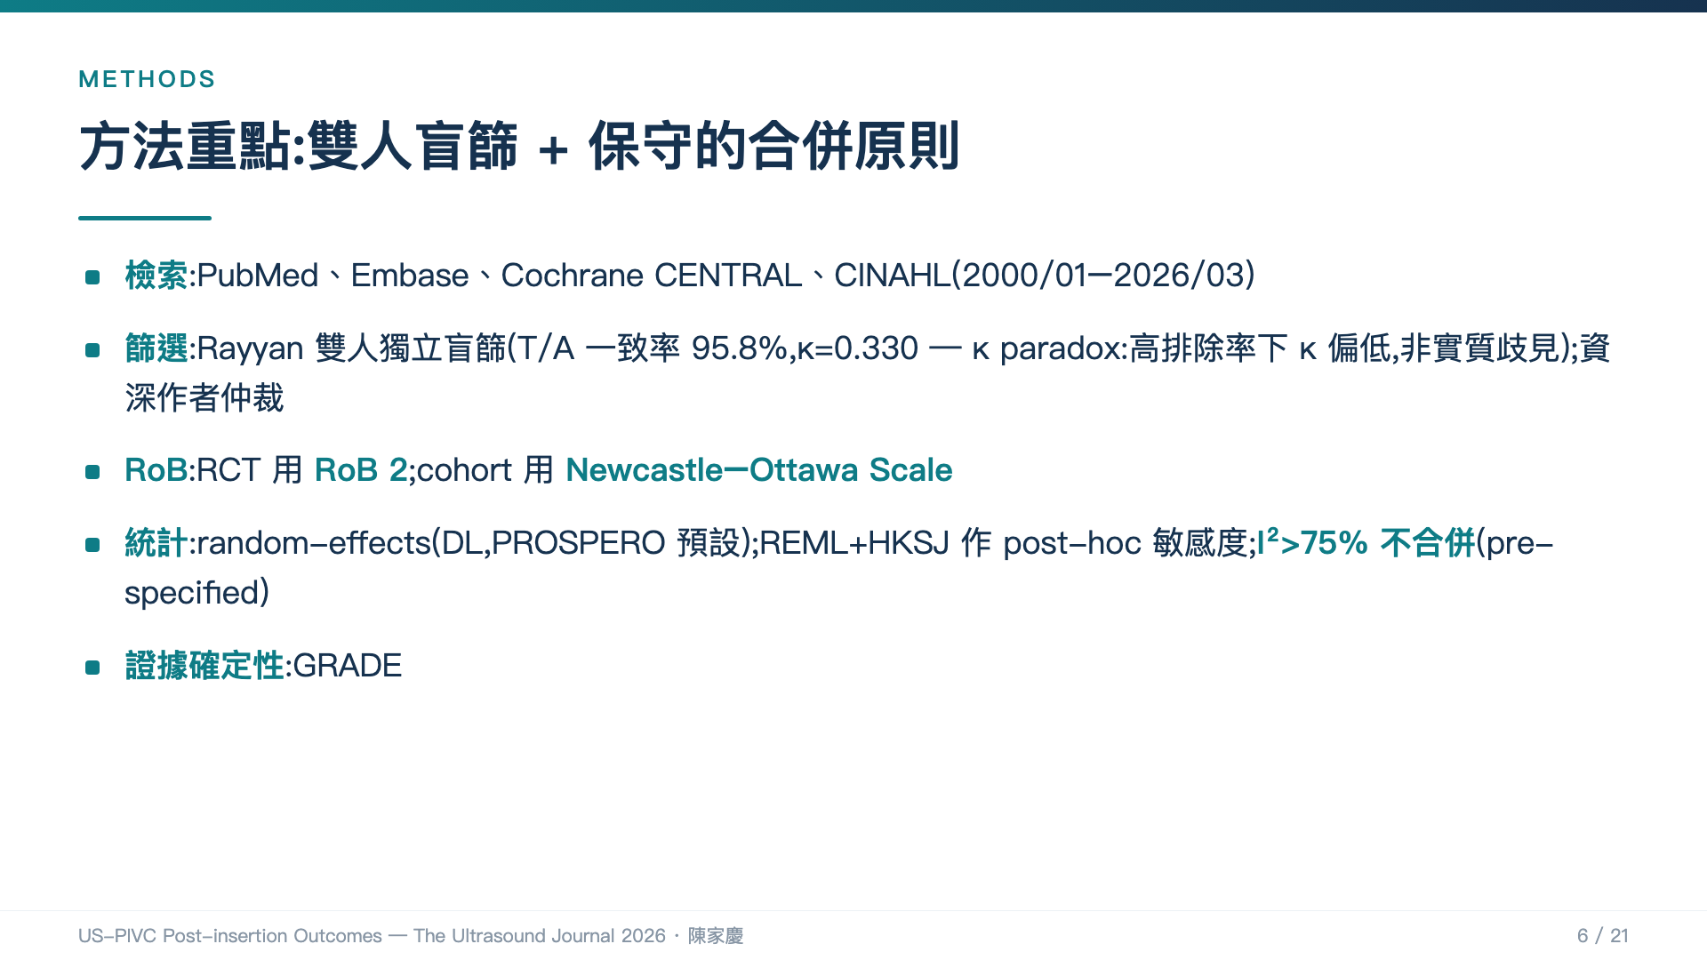
Notes:
方法的重點有五個。第一,檢索四個資料庫:PubMed、Embase、Cochrane CENTRAL 和 CINAHL,涵蓋兩千年一月到二零二六年三月。第二,標題摘要用 Rayyan 做雙人獨立盲篩,一致率百分之九十五點八,kappa 零點三三。這裡順便教一個觀念:在排除率極高的篩選情境,kappa 會被壓低,這叫 kappa paradox,反映的是統計性質而不是審查者真的意見分歧,爭議由資深作者仲裁解決。第三,偏誤風險評估,隨機試驗用 RoB 2,世代研究用 Newcastle-Ottawa 量表。第四,統計採隨機效應模式,以 DerSimonian-Laird 為預先註冊的主要方法,另外用 REML 加 HKSJ 校正做事後敏感度分析;而且我們預先規定,異質性 I 平方超過百分之七十五就不合併,寧可誠實呈現分歧,也不硬算一個沒有意義的平均。最後,證據確定性用 GRADE 分級。

Slide 7
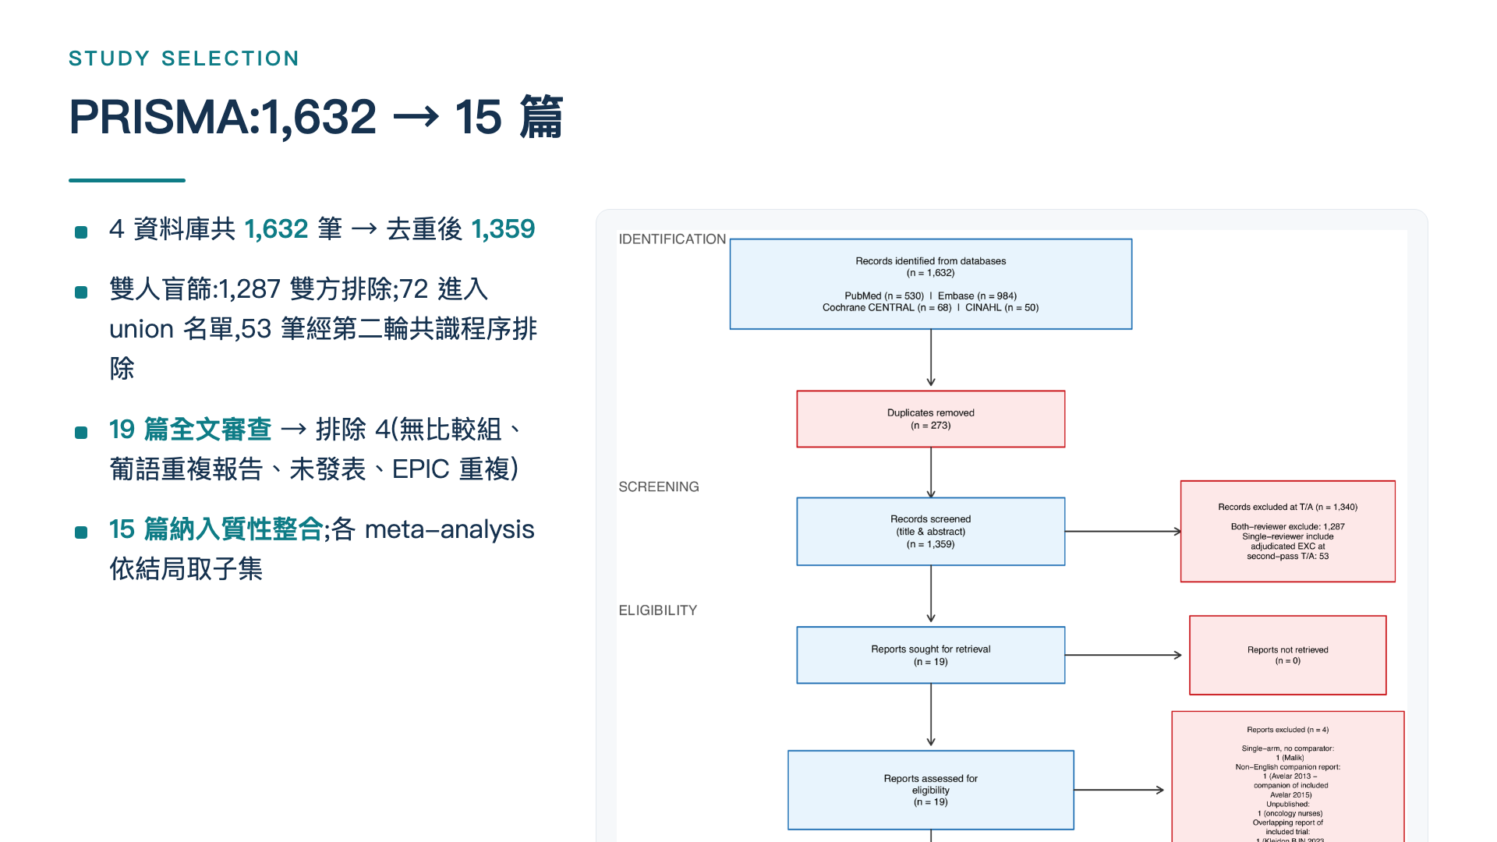
Notes:
這是 PRISMA 流程。四個資料庫總共找到一千六百三十二筆,去除重複後一千三百五十九筆進入標題摘要篩選。兩位審查者獨立作業,一千二百八十七筆被雙方一致排除;七十二筆至少一人勾選納入,再經過預先規定的共識討論程序,排除五十三筆,留下十九篇進入全文審查。全文階段再排除四篇:一篇沒有比較組、一篇是葡萄牙文的重複報告、一篇未正式發表、一篇是同一個 EPIC 試驗的重複紀錄。最後十五篇納入質性整合。要注意的是,不是十五篇都能進每一個統合分析,而是依照各篇報告的結局與合併適格性,分別取子集合併,等一下每張 forest plot 的篇數都會不一樣,這是正常的。

Slide 8
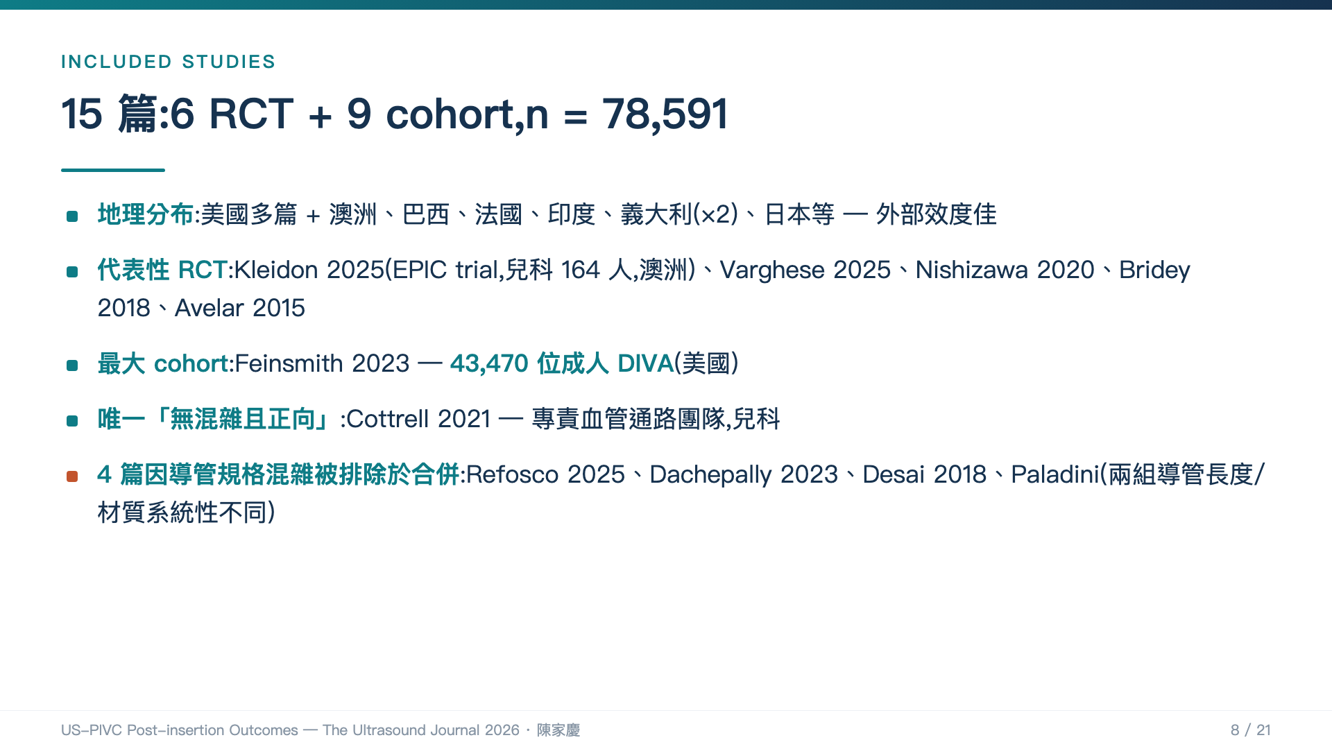
Notes:
十五篇研究的樣貌。設計上六篇隨機試驗、九篇世代研究,合計七萬八千五百九十一位受試者;地理上橫跨美國、澳洲、巴西、法國、印度、義大利、日本等地,外部效度相當不錯。幾篇值得認識的:兒科的 EPIC 隨機試驗,Kleidon 二零二五年發表;最大的世代研究是 Feinsmith 二零二三,單篇就有四萬三千多位成人困難靜脈病人;還有一篇很特別的 Cottrell 二零二一,它是全部文獻裡唯一一篇沒有導管規格混雜、又報告超音波顯著優勢的研究,特色是由經驗豐富的專責血管通路團隊執行。最後注意紅字:有四篇研究,因為超音波組和對照組用的導管長度或材質系統性不同,結果無法歸因於導引方式本身,被我們排除在合併分析之外。這個混雜等一下會是整堂課的關鍵轉折。

Slide 9
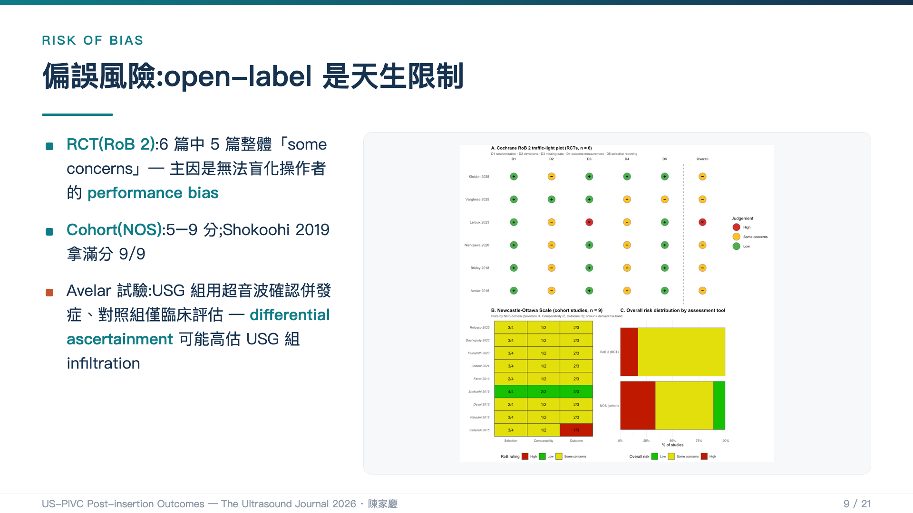
Notes:
偏誤風險評估。六篇隨機試驗裡有五篇整體評為 some concerns,最主要的原因很好理解:打針這件事不可能對操作者設盲,你一定知道自己手上有沒有拿探頭,所以 performance bias 是這類研究的天生限制。九篇世代研究的 Newcastle-Ottawa 分數從五分到九分,其中 Shokoohi 二零一九拿到滿分。這裡再教一個精緻的偏誤:Avelar 試驗在超音波組是用超音波影像去確認滲漏,對照組卻只用臨床評估,兩組的偵測敏感度不同,這叫差異性確認偏誤,它會讓超音波組的滲漏看起來比較多。這個偏誤方向等一下解讀滲漏結果時要放在心上。

Slide 10
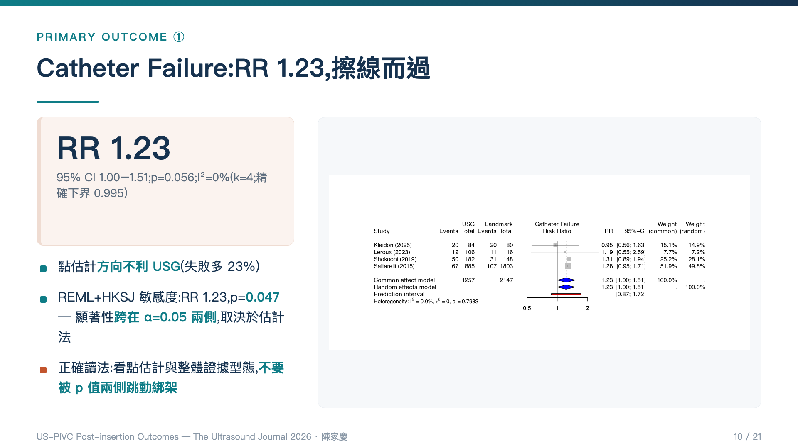
Notes:
進入主要結局:導管失敗。四篇研究可合併,隨機效應相對風險一點二三,信賴區間一點零零到一點五一,p 值零點零五六,研究間異質性是零。三個重點。第一,點估計的方向對超音波不利:超音波組的導管失敗率高了約百分之二十三。第二,這是一個標準的擦線結果:主要分析 p 等於零點零五六,換一個估計方法做敏感度分析,p 變成零點零四七,一個在線上、一個在線下。第三,也是統計素養的重點:當顯著性隨估計方法在零點零五兩側跳動,正確的做法不是宣告顯著或不顯著,而是回頭看點估計的方向、信賴區間的寬度,和整體證據的型態。這筆資料告訴我們的是:超音波導引至少沒有讓導管比較不會壞,方向上甚至偏向更容易壞。

Slide 11
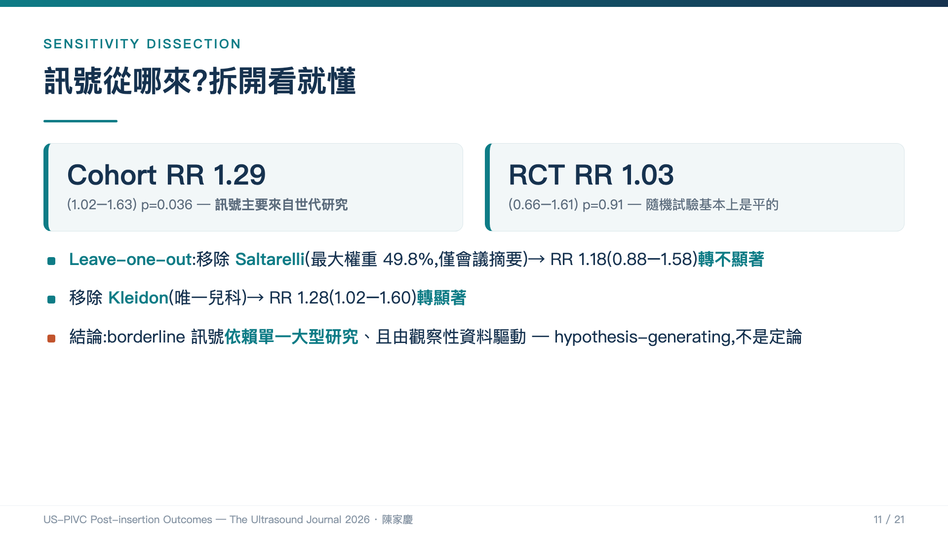
Notes:
擦線的訊號,拆開來看就知道它從哪裡來。第一刀,按設計分層:世代研究單獨合併,相對風險一點二九,達統計顯著;隨機試驗單獨合併,一點零三,幾乎完全是平的。訊號主要由觀察性資料驅動,而觀察性資料裡,醫師本來就傾向把超音波用在血管條件最差的病人身上,這種適應症混雜天然會讓超音波組看起來比較差。第二刀,逐一剔除:移除權重最大、佔將近一半、而且只有會議摘要形式的 Saltarelli,估計值衰減成一點一八、不再顯著;反過來移除唯一的兒科研究 Kleidon,估計值變成一點二八、變成顯著。一個結果會因為拿掉任何一篇就翻面,就代表它高度依賴個別研究。所以這個訊號的定位是:值得提出假說、值得後續驗證,但絕對不是定論。

Slide 12
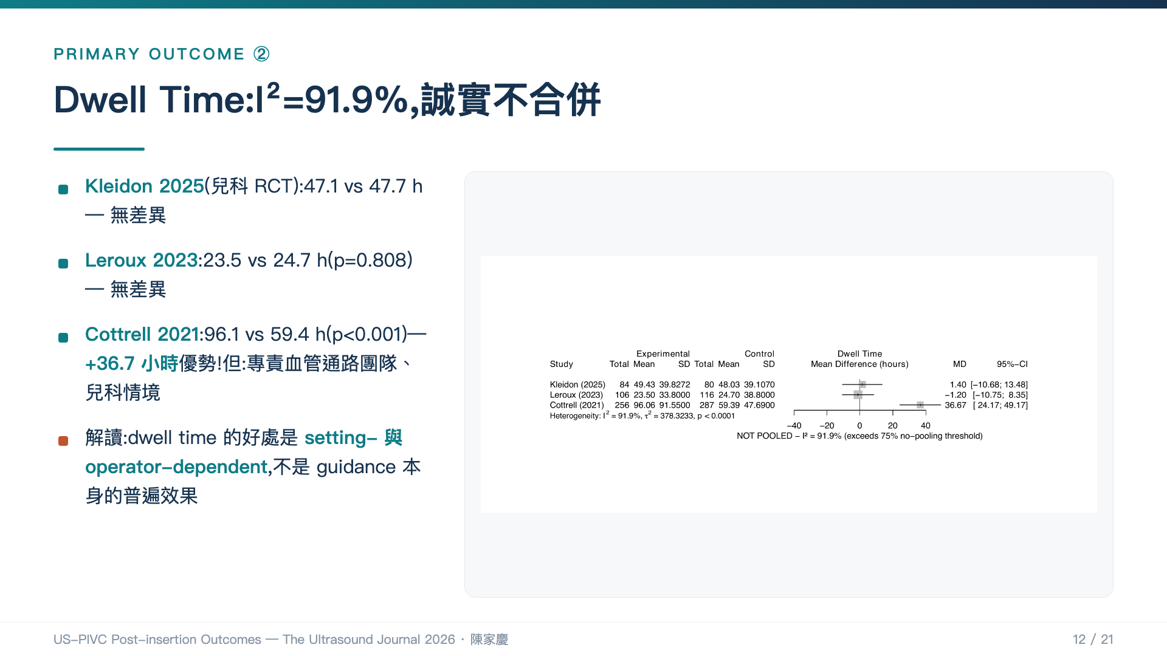
Notes:
第二個主要結局,留置時間。三篇無混雜研究可用,但 I 平方高達百分之九十一點九,依照預先規定,我們不合併,改用敘事整合。三篇的故事非常分歧:兒科 EPIC 試驗,四十七點一對四十七點七小時,沒差;Leroux,二十三點五對二十四點七小時,也沒差;但 Cottrell 卻報告超音波組平均多活三十六點七個小時,差距顯著。怎麼理解這個矛盾?看誰在操作。Cottrell 的超音波是由經驗豐富的專責血管通路團隊執行,在兒科這種血管特別難的情境。所以合理的解讀是:留置時間的好處,取決於場域和操作者,是團隊專業加上超音波的組合效果,而不是超音波這個工具本身放諸四海皆準的效果。這也提醒我們,買了機器不等於買到結果,人和制度才是關鍵配方。

Slide 13
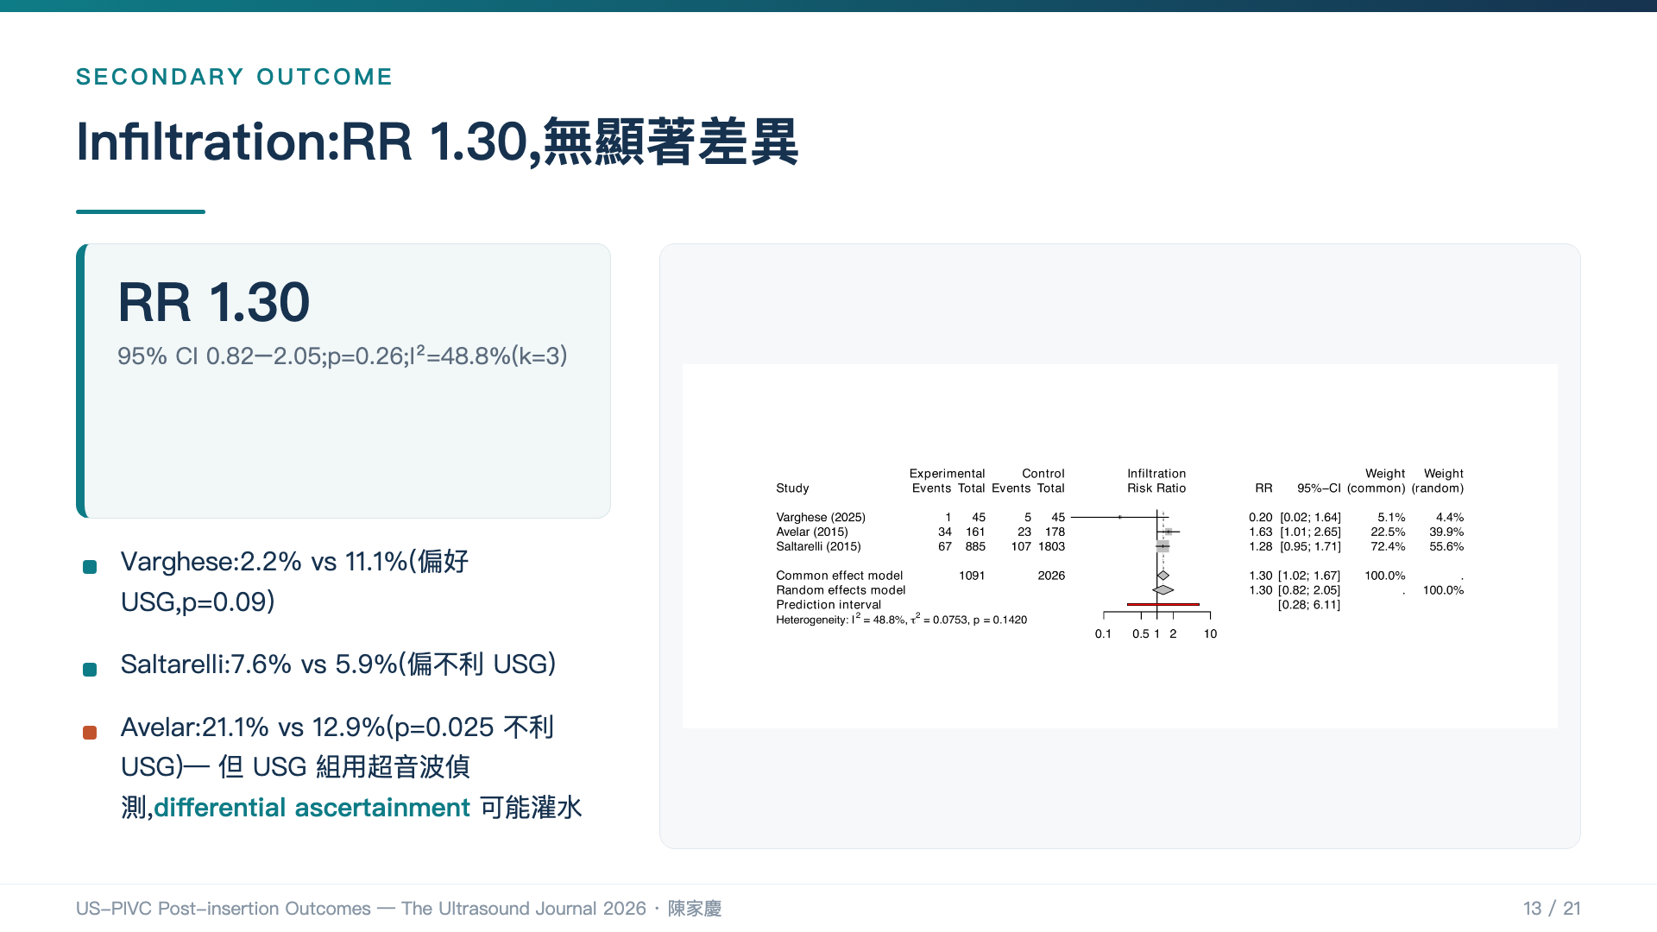
Notes:
次要結局,滲漏。三篇合併,相對風險一點三零,信賴區間零點八二到二點零五,統計上沒有顯著差異,中度異質性。三篇的方向並不一致:Varghese 偏向超音波比較好,Saltarelli 稍微不利超音波,而 Avelar 顯示超音波組滲漏顯著較多,百分之二十一對百分之十三。但記得前面講過的偵測偏誤嗎?Avelar 的超音波組是用超音波去找滲漏,對照組只用肉眼和臨床判斷,偵測工具靈敏度不同,超音波組的數字很可能被灌水。整體而言,滲漏這個結局的誠實結論是:證據不足以說哪邊比較好,但同樣也沒有證據支持超音波導引能減少滲漏。

Slide 14
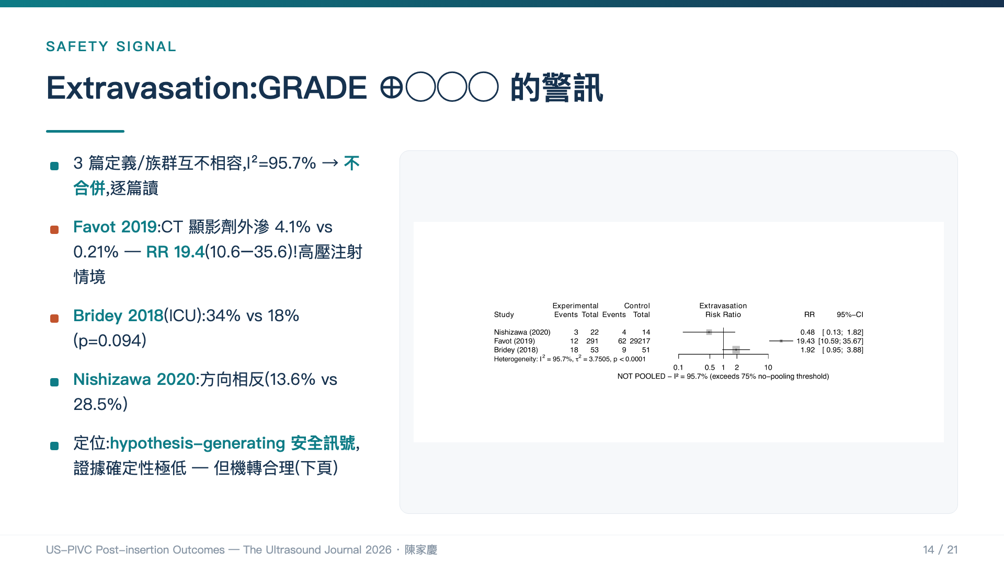
Notes:
再來是外滲,這是本篇最值得急診人注意的安全訊號。三篇研究的族群和定義完全不相容,異質性百分之九十五點七,所以不合併,逐篇解讀。Favot 二零一九最驚人:在電腦斷層顯影劑高壓注射的情境下,超音波置放的導管外滲率百分之四點一,對照組只有百分之零點二一,相對風險十九點四倍。Bridey 在加護病房看到百分之三十四對百分之十八的差距,未達顯著。但 Nishizawa 的方向卻相反。方向不一致加上極低的證據確定性,GRADE 是最低的一顆星都不到,所以這只能定位為假說性的安全訊號。不過,它背後有一個非常合理的生物力學機轉,值得認真對待,下一頁講。

Slide 15
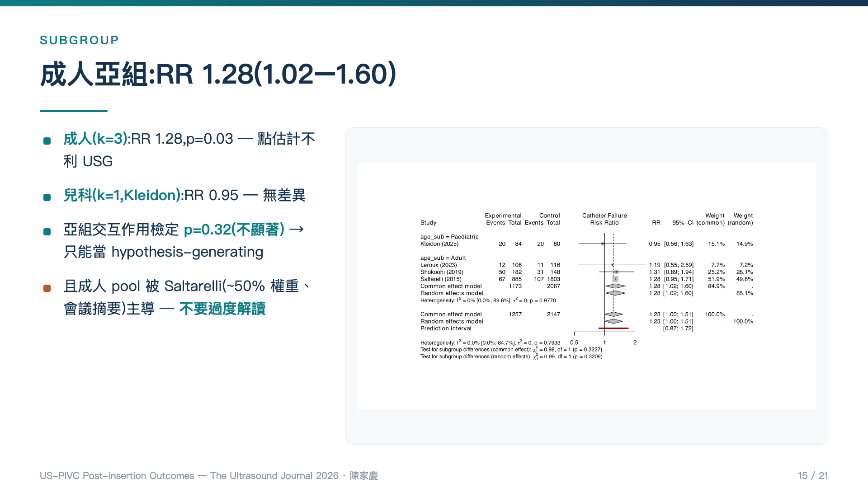
Notes:
年齡亞組分析。成人三篇合併,相對風險一點二八,p 零點零三,方向不利超音波;兒科只有一篇,相對風險零點九五,看不出差別。但是有兩個煞車要踩。第一,亞組之間的交互作用檢定 p 值零點三二,並不顯著,意思是成人和兒科的差別本身可能只是機遇,統計方法學上這種亞組結果只能當作產生假說。第二,成人這個池子有一半的權重來自那篇只有會議摘要的 Saltarelli,前面已經看過,把它拿掉整個結果就翻面。所以正確的態度是:記下這個成人方向不利的觀察,期待未來研究驗證,但不要拿去改變臨床。

Slide 16
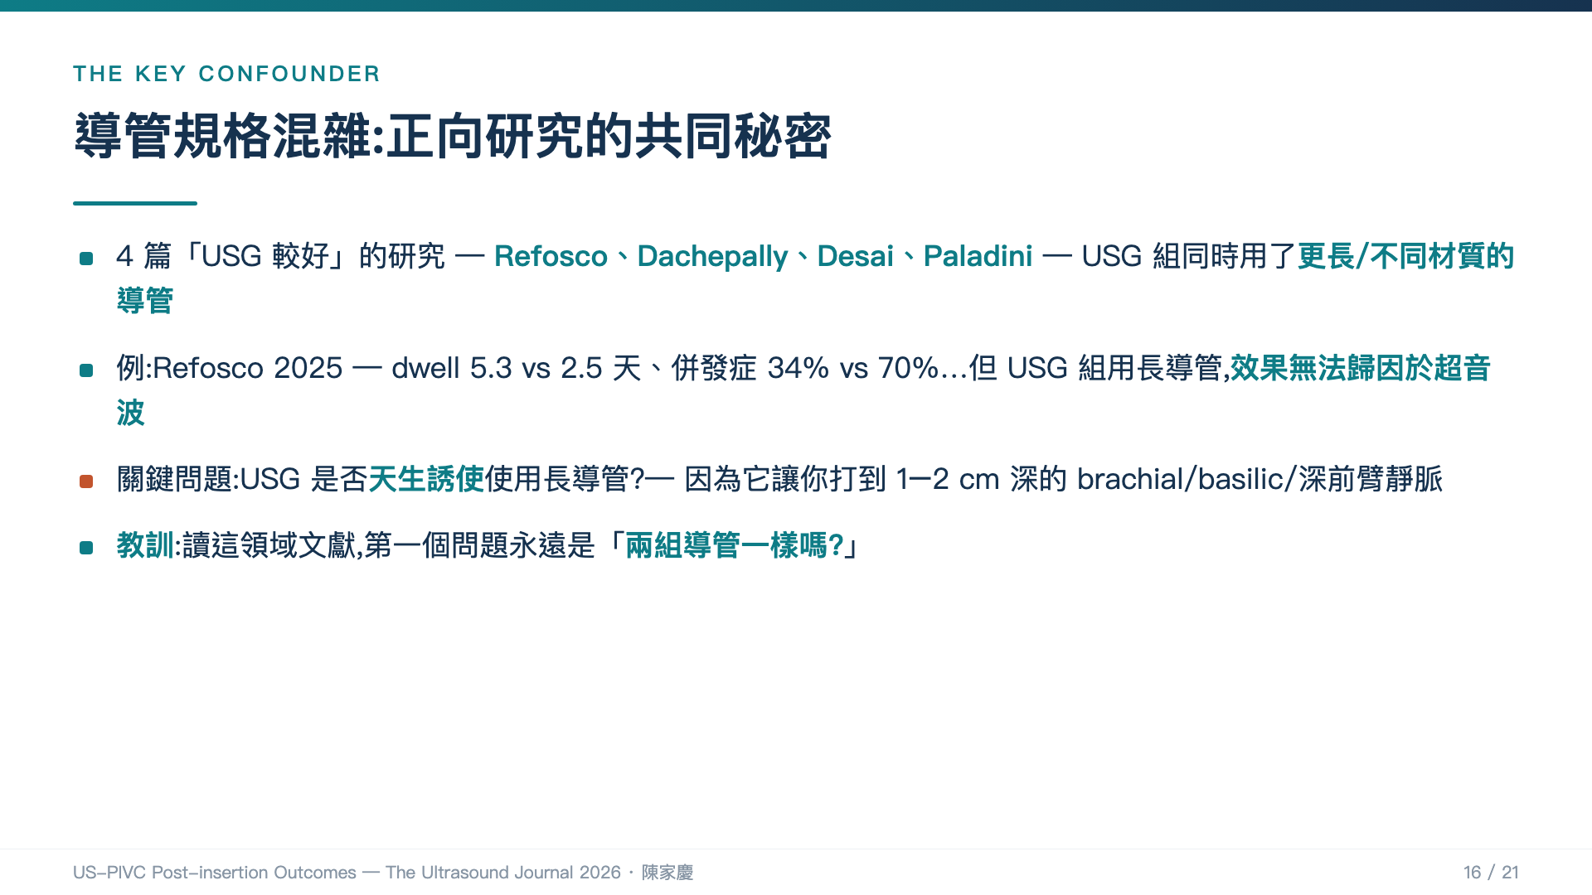
Notes:
現在揭曉整堂課的關鍵轉折:導管規格混雜。文獻裡報告超音波明顯較好的四篇研究,Refosco、Dachepally、Desai、Paladini,有一個共同的秘密:它們的超音波組同時用了更長、或材質不同的導管。以 Refosco 為例,留置天數五點三對二點五天,併發症百分之三十四對七十,看起來壓倒性勝利,但超音波組用的是長導管,你根本分不清楚是超音波的功勞,還是長導管的功勞。更深一層想,這個混雜可能是結構性的:超音波讓你打得到一到兩公分深、摸不到的肱靜脈、貴要靜脈,而打深靜脈自然會想拿長導管,所以導引方式和導管選擇在真實世界是綁在一起的。從今天起,讀這個領域的文獻,第一個要問的問題永遠是:兩組用的導管一樣嗎?

Slide 17
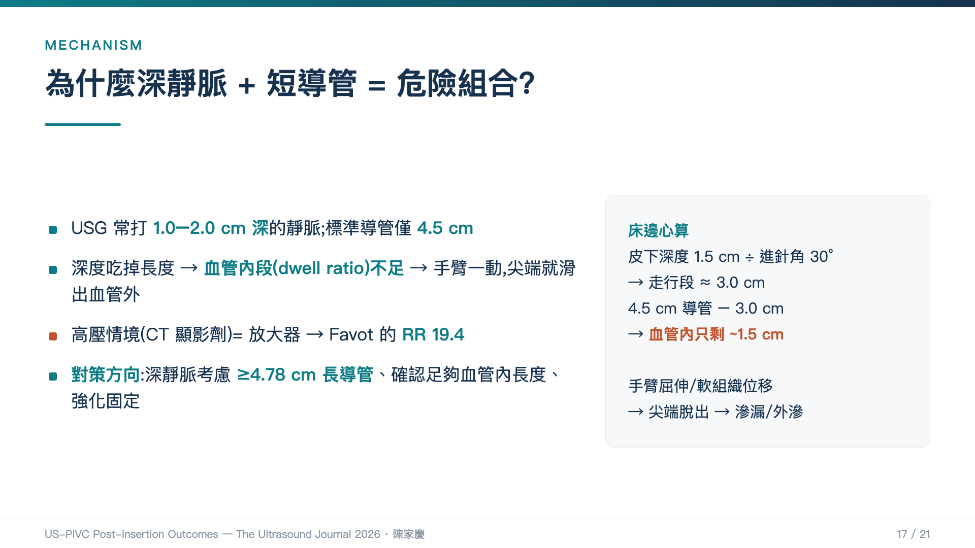
Notes:
為什麼深靜脈加短導管是危險組合?我們做個床邊心算。超音波導引常常打的是一到兩公分深的靜脈,而台灣多數單位的標準導管只有四點五公分。假設靜脈深一點五公分,以三十度進針,光是從皮膚走到血管,就要消耗大約三公分的導管長度,剩下留在血管腔內的只有一點五公分左右。手臂一屈一伸、軟組織一位移,這麼短的血管內段很容易就讓尖端退出血管外,藥物就往組織裡跑。再把場景換成電腦斷層的顯影劑高壓注射,壓力放大器一開,就是 Favot 那個十九倍外滲風險的來源。所以對策的方向很清楚:要用超音波打深靜脈,就考慮四點七八公分以上的長導管,置放時確認足夠的血管內長度,並且把固定做好。工具沒有錯,錯的是工具組合。

Slide 18
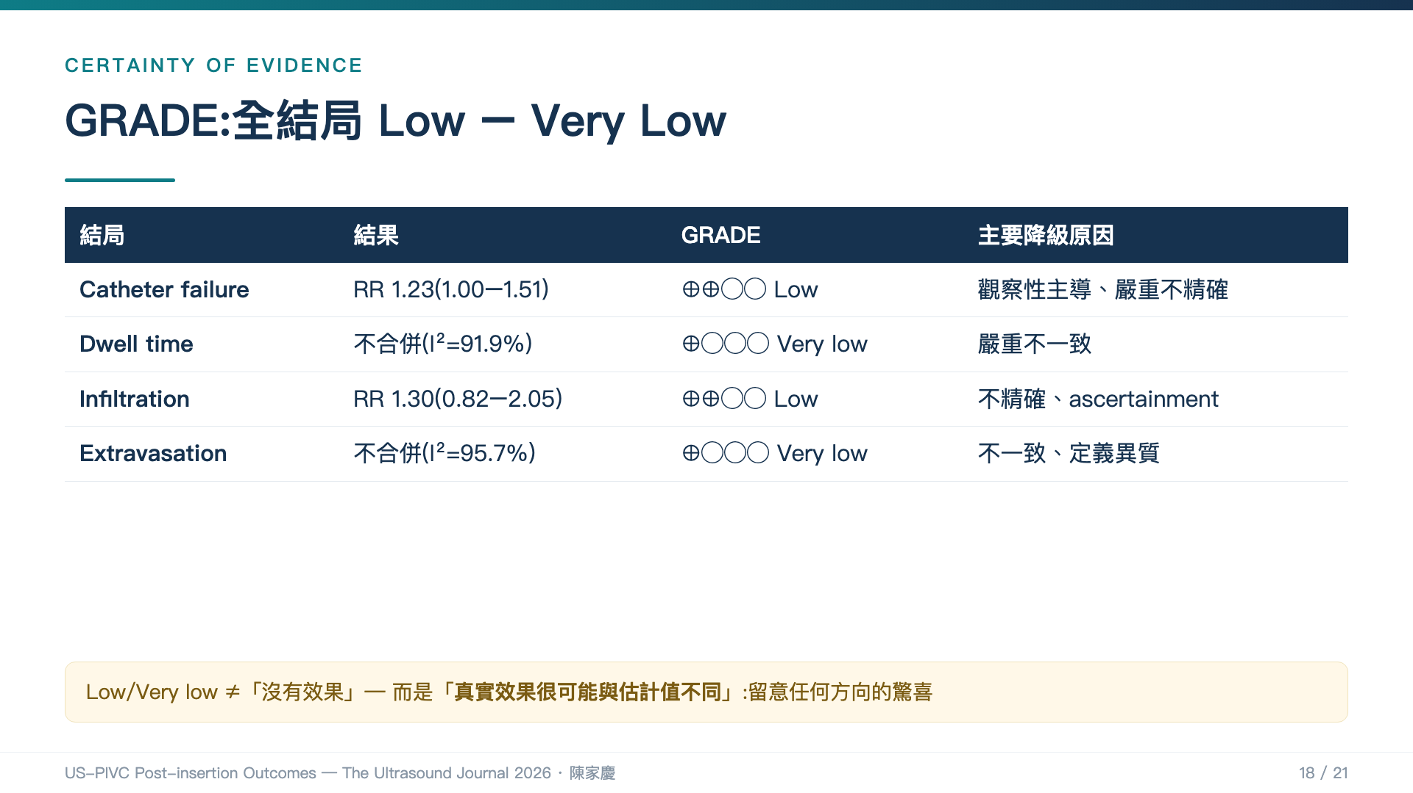
Notes:
把證據確定性總整理。用 GRADE 框架評,四個結局全部落在低到極低:導管失敗是低,主因是觀察性研究主導加上嚴重不精確;留置時間極低,因為研究間嚴重不一致;滲漏是低;外滲極低。這裡要糾正一個常見誤讀:低確定性不等於沒有效果,它的正確翻譯是:真實效果很有可能和目前的估計值不一樣,未來的研究很可能改變我們的結論,任何方向的驚喜都可能出現。所以這篇統合分析教我們的,不是超音波不好,而是在插入之後這個題目上,我們手上的證據還太薄,既不能宣稱好處,也不能宣稱等效,更不能排除傷害。

Slide 19
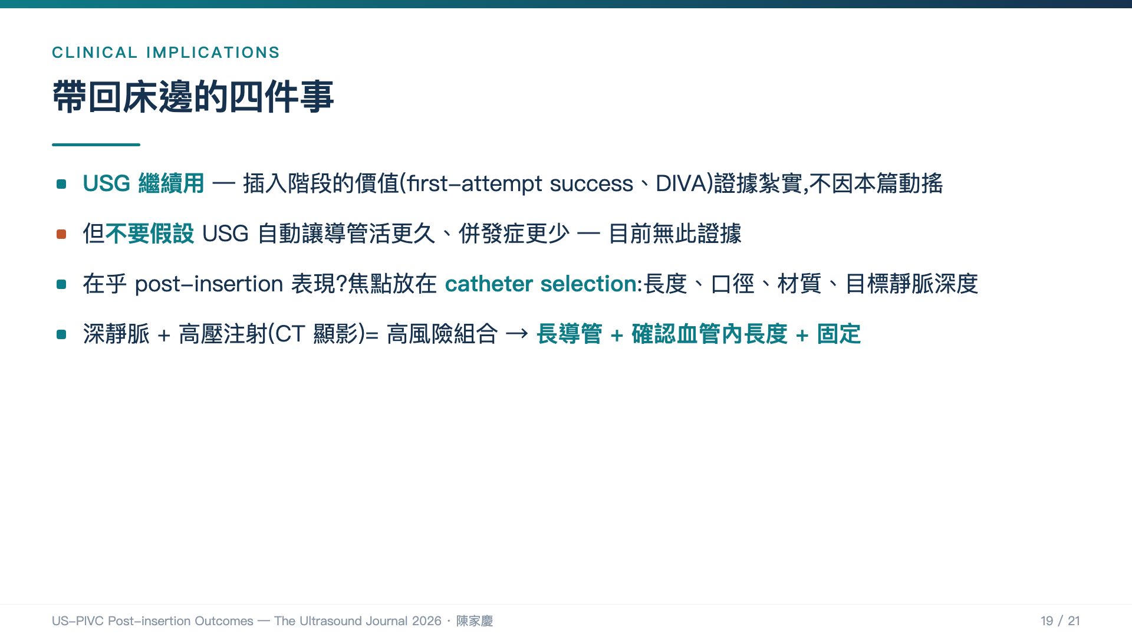
Notes:
臨床啟示濃縮成四件事。第一,超音波請繼續用,它在插入階段的價值,特別是困難靜脈病人的首次成功率,證據非常紮實,今天這篇研究完全不動搖這一點。第二,但請把腦中那個自動連結拆掉:不要假設用了超音波,導管就會活得比較久、併發症比較少,目前沒有證據支持這個假設,方向甚至偏向相反。第三,如果你在乎的是插入之後的表現,把注意力從導引方式移到導管選擇:長度、口徑、材質,以及你要打的靜脈有多深。第四,一個具體的高風險組合要記牢:深靜脈置放加上顯影劑高壓注射;遇到這個組合,用長導管、置放時確認血管內段夠長、固定確實,必要時重新評估這條路是否適合打顯影劑。

Slide 20
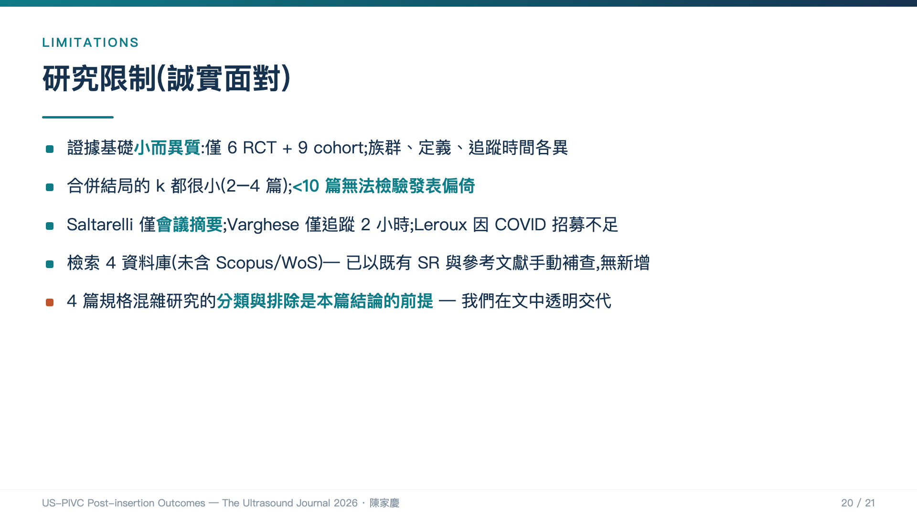
Notes:
任何研究都要誠實面對限制。第一,證據基礎小而異質,只有六篇隨機試驗加九篇世代研究,族群、結局定義、追蹤長短都不一樣。第二,每個合併分析實際只有二到四篇,少於十篇也就無法正式檢驗發表偏倚。第三,個別研究各有硬傷:Saltarelli 只有會議摘要、Varghese 只追蹤兩小時、Leroux 因為疫情招募不足。第四,檢索涵蓋四個資料庫,沒有包含 Scopus 和 Web of Science,不過我們用既有系統性回顧交叉比對,並手動翻查納入研究的參考文獻,沒有找到漏網之魚。最後,也是最重要的一點:我們把四篇規格混雜的研究排除在合併之外,這個分類判斷本身就是全篇結論的前提,我們在論文裡完整透明地交代了理由,讓讀者可以自行檢驗。

Slide 21
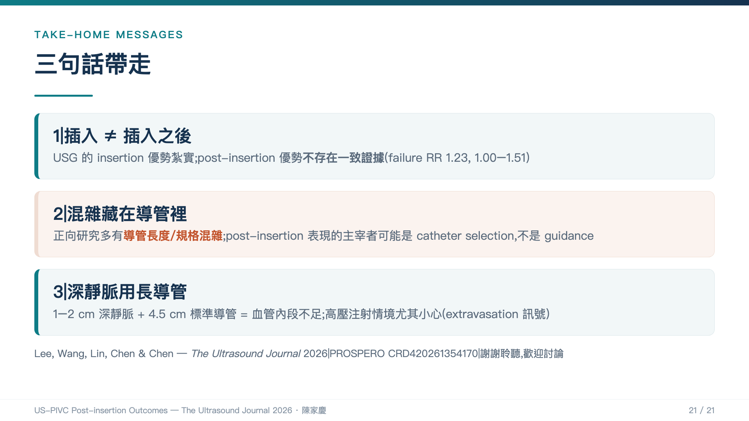
Notes:
最後,三句話帶走今天的內容。第一句:插入,不等於插入之後。超音波在插入階段的優勢證據紮實,但在插入之後,目前不存在一致的證據,導管失敗的相對風險一點二三,方向甚至稍微不利。第二句:混雜藏在導管裡。報告超音波較好的研究,多半同時換了更長更好的導管;插入之後的表現,真正的主宰者可能是導管選擇,而不是導引方式。第三句:深靜脈,請配長導管。一到兩公分深的靜脈配四點五公分標準導管,血管內段先天不足,在顯影劑高壓注射的情境尤其要小心外滲。這篇研究發表在 The Ultrasound Journal,PROSPERO 前瞻註冊,歡迎大家找原文來讀。謝謝聆聽,歡迎討論。

